Slide 1


Chủ đề 4
TÌNH BẠN BỐN PHƯƠNG
– Hát: Bài Tình bạn bốn phương
– Nghe nhạc: Turkish March
– Đọc nhạc: Bài đọc nhạc số 4
– Nhạc cụ: Thể hiện tiết tấu; Hoà tấu
– Lí thuyết âm nhạc: Nhịp
– Thường thức âm nhạc: Nhạc sĩ Wolfgang Amadeus Mozart
– Trải nghiệm và khám phá: Thể hiện vòng hợp âm; Làm nhạc cụ gõ bằng các vật liệu, đồ dùng đã qua sử dụng
4
4

Slide 2

Chủ đề 4
TÌNH BẠN BỐN PHƯƠNG
Tiết 1
– Hát bài Tình bạn bốn phương, kết hợp gõ đệm bằng nhạc cụ gõ
– Trải nghiệm và khám phá: Làm nhạc cụ gõ bằng các vật liệu, đồ dùng đã qua sử dụng

Slide 3


I. Hát bài Tình bạn bốn phương, kết hợp gõ đệm bằng nhạc cụ gõ

Slide 4
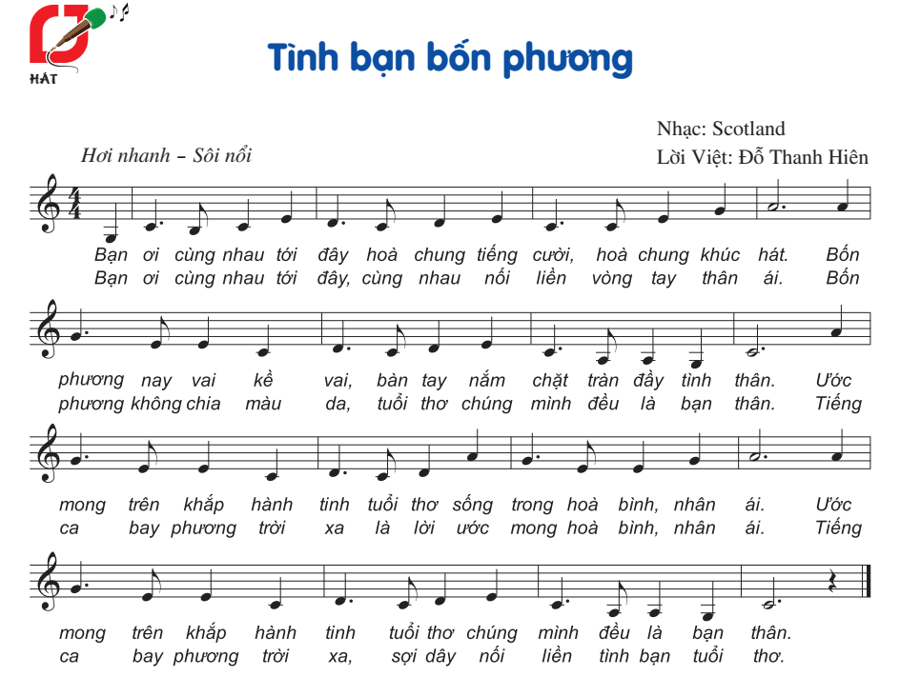
1. Hát bài

Slide 5
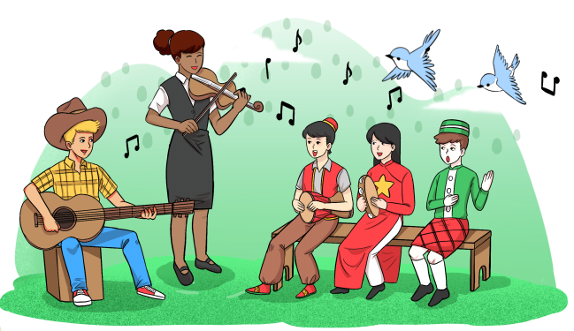
Giới thiệu bài hát
Bài hát Tình bạn bốn phương được nhạc sĩ Đỗ Thanh Hiên đặt tên và lời Việt trên giai điệu của bài Auld Lang Syne. Nội dung bài hát thể hiện mong ước của tuổi thơ trên khắp hành tinh muốn được kết bạn với nhau và được sống trong hoà bình, nhân ái.
Auld Lang Syne là một bài dân ca Scotland rất nổi tiếng. Với lời ca được dịch ra nhiều thứ tiếng, Auld Lang Syne được hát ở rất nhiều nước trên thế giới trong những dịp như: thời khắc giao thừa, lễ tốt nghiệp, liên hoan chia tay,...

Slide 6
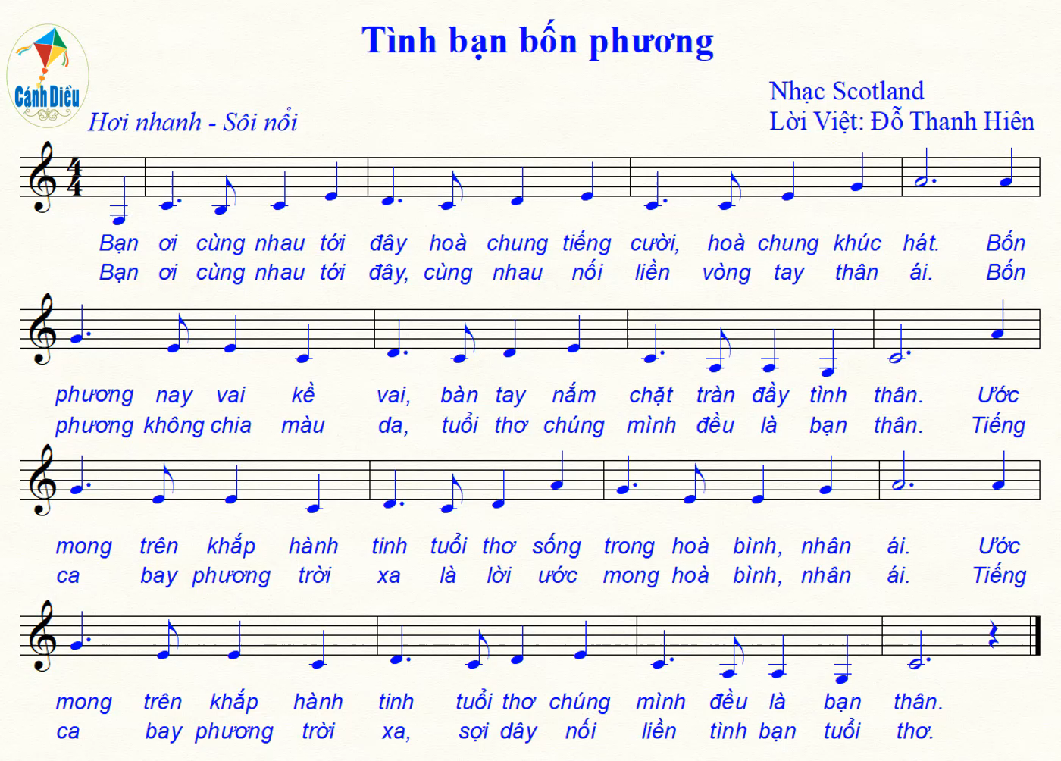
Nghe hát mẫu

Slide 7
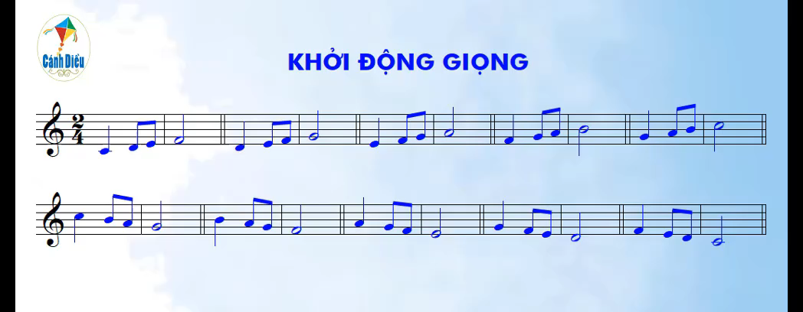


Slide 8
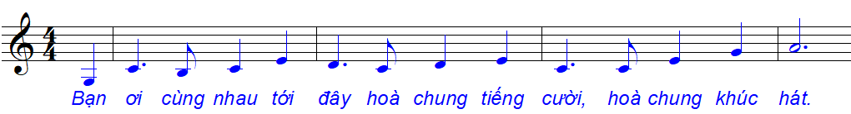

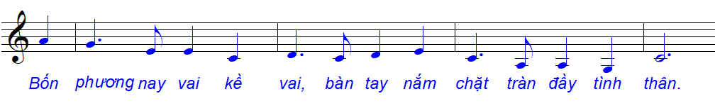
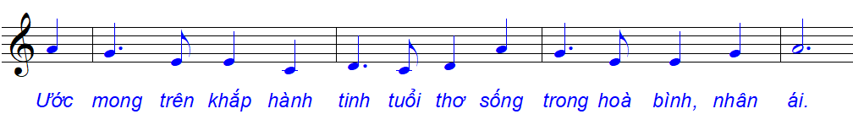
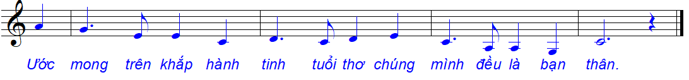
Học hát từng câu (Lời 1)

Slide 9
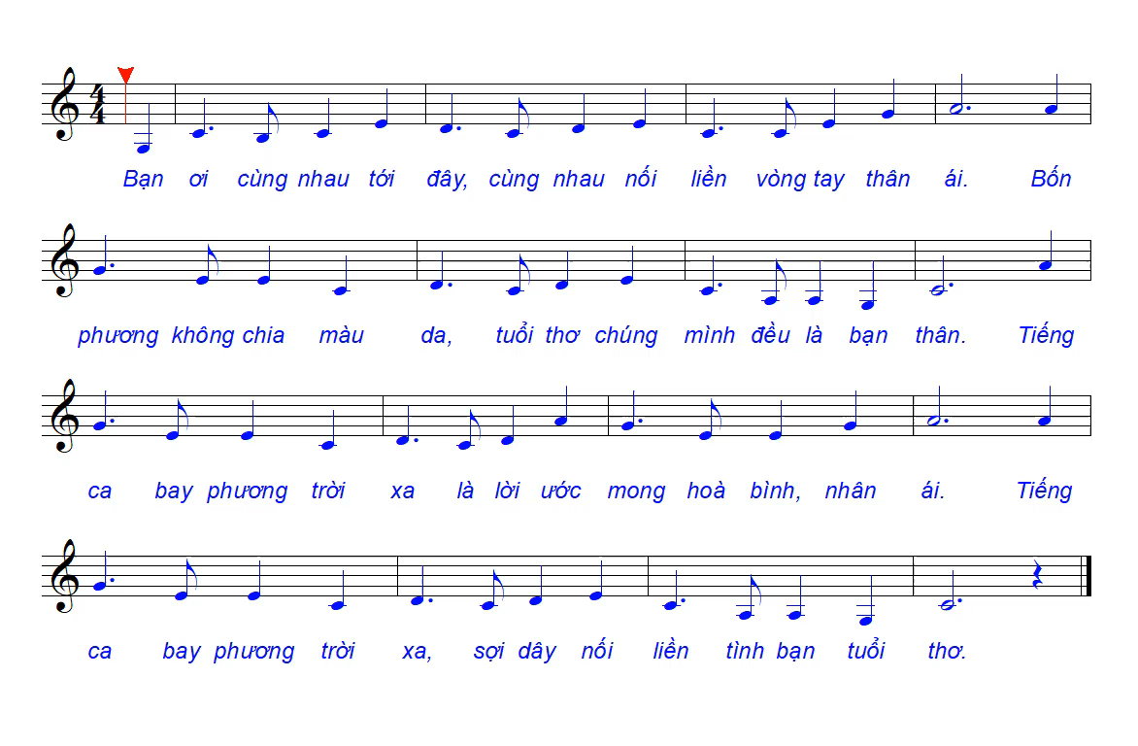
Học hát lời 2

Slide 10
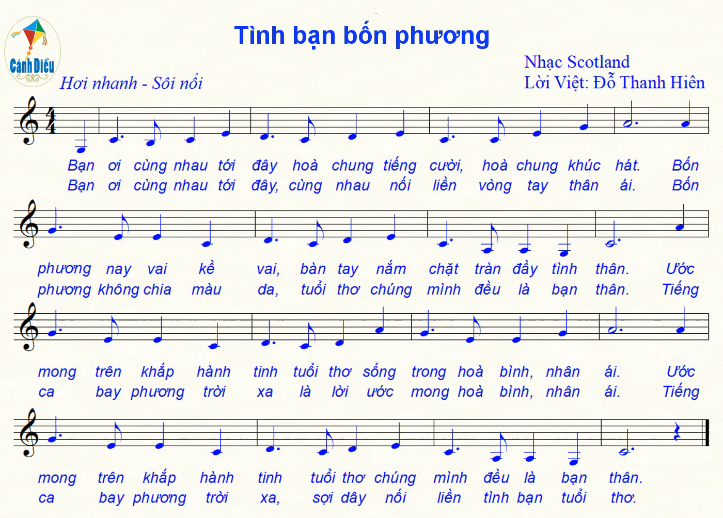
Hát hoàn chỉnh cả bài

Slide 11
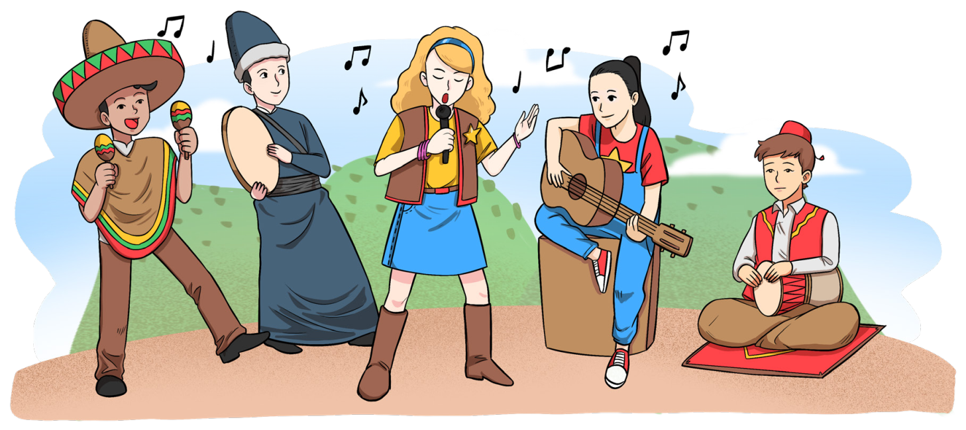
2. Gõ đệm cho bài hát bằng nhạc cụ gõ

Slide 12
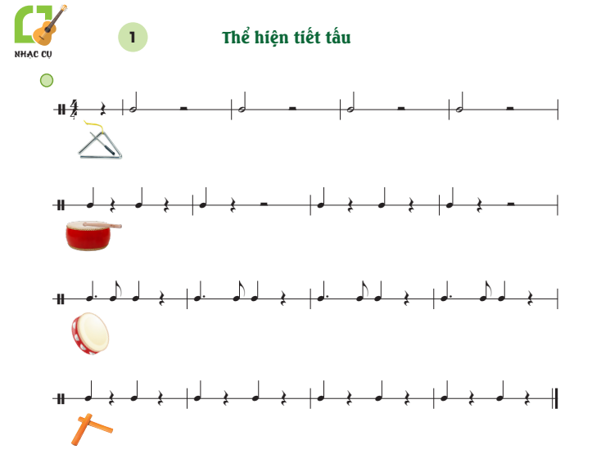

Slide 13
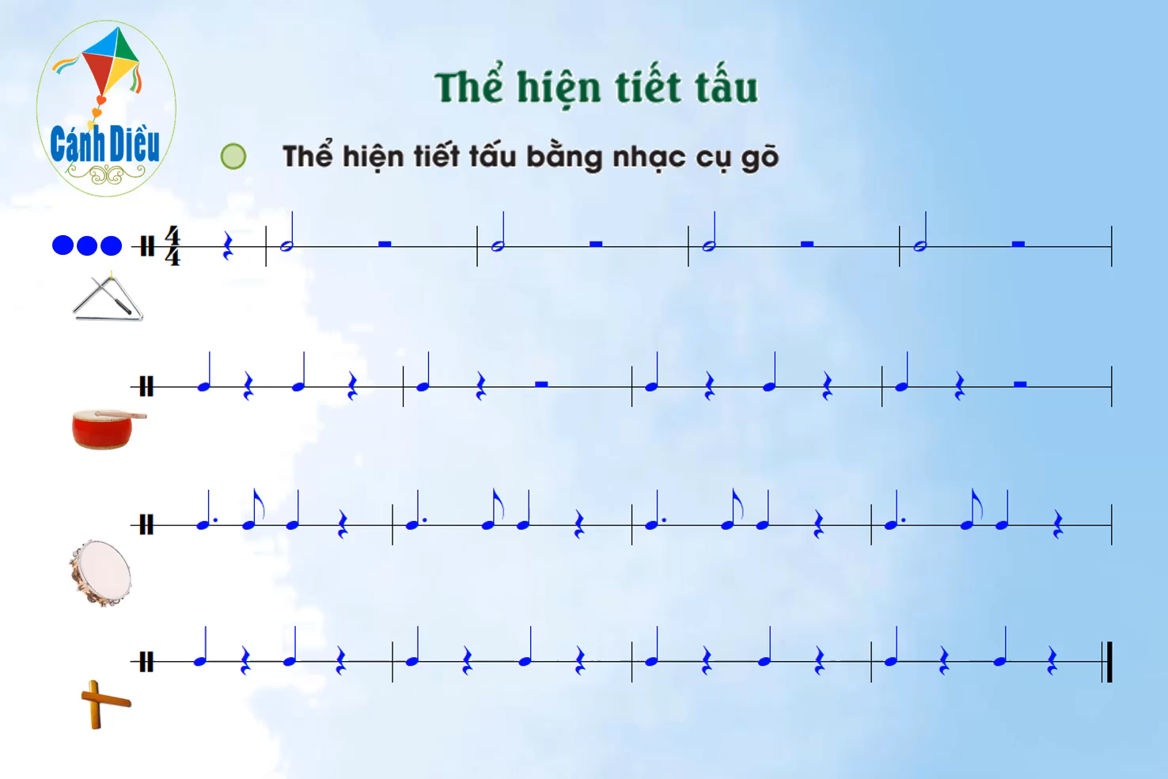

Slide 14

Ứng dụng đệm cho bài hát Tình bạn bốn phương

Slide 15
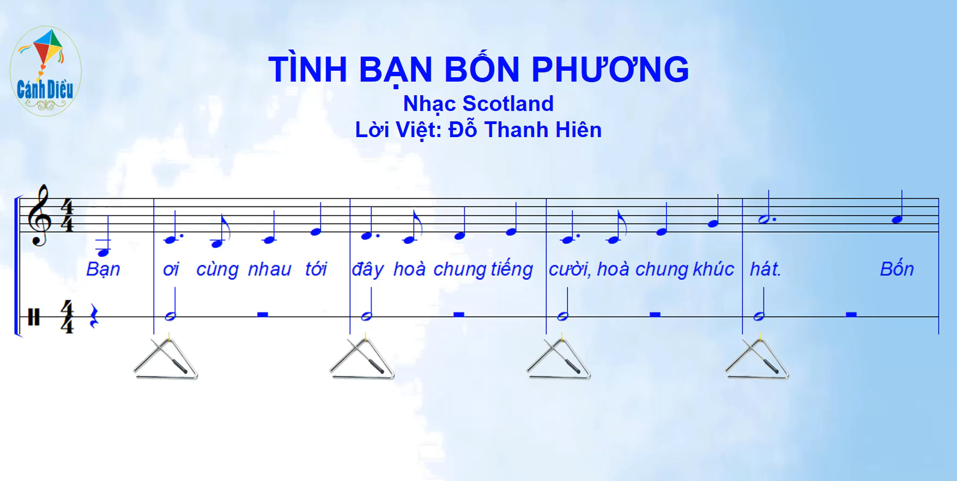
Ứng dụng đệm cho bài hát Tình bạn bốn phương

Slide 16
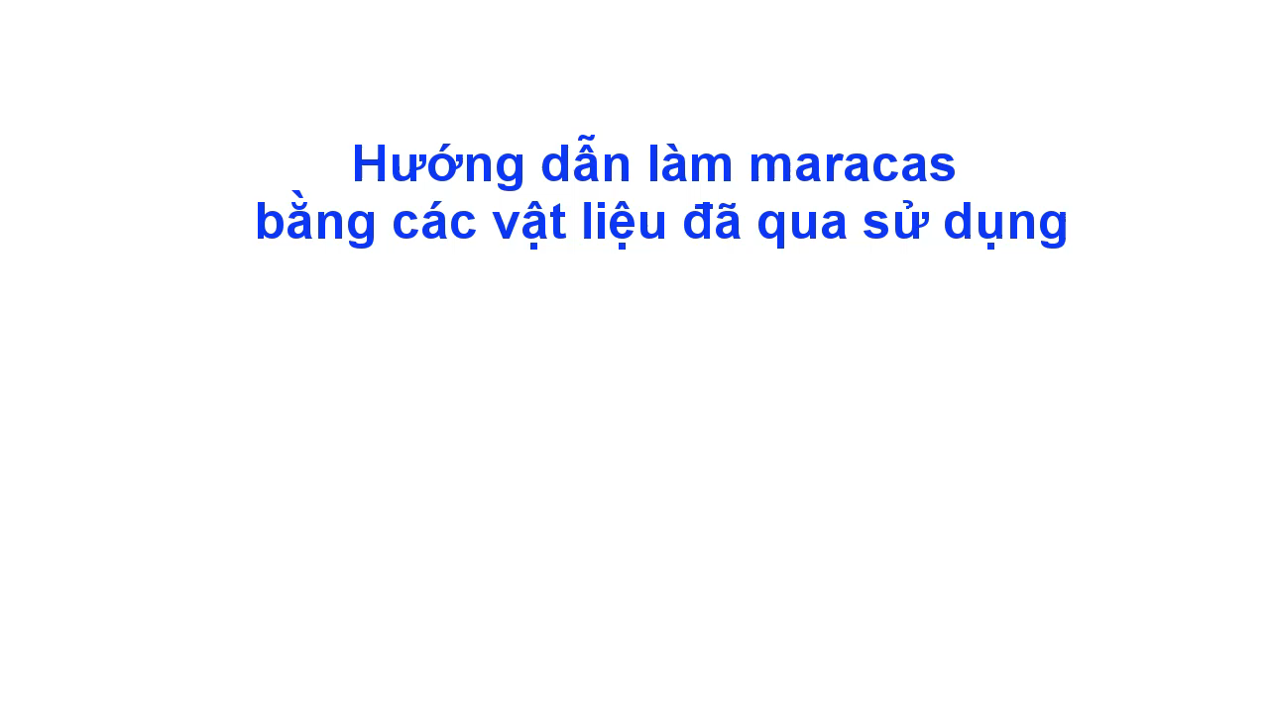
II. Trải nghiệm và khám phá
Làm nhạc cụ gõ bằng các vật liệu, đồ dùng đã qua sử dụng để góp phần bảo vệ môi trường.

Slide 17
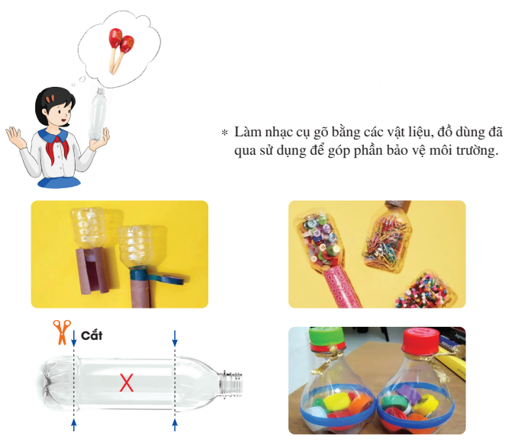

Slide 18


Dặn dò về nhà
Tập hát bài Tình bạn bốn phương; thuộc lời ca.
Hoàn thiện nhạc cụ gõ tự tạo.

